Slide 1
Χτίζοντας Παιδεία Κοινωνικών Δικτύων
σε έναν Εκπαιδευτικό Οργανισμό
Κωνσταντίνος Δούκας
Εκπαιδευτήρια Δούκα
27 Ιουνίου 2012

Slide 2
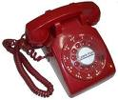
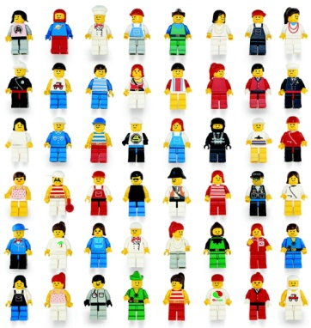
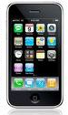
Κοινότητες
που
χρησιμοποιούν
Μέσα
Επικοινωνίας
Μέχρι σήμερα

Slide 3
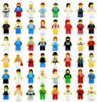
Μέσα
που δημιουργούν Κοινότητες
Κοινότητες
που
χρησιμοποιούν
Μέσα
Επικοινωνίας
Χθες
Σήμερα

Slide 4
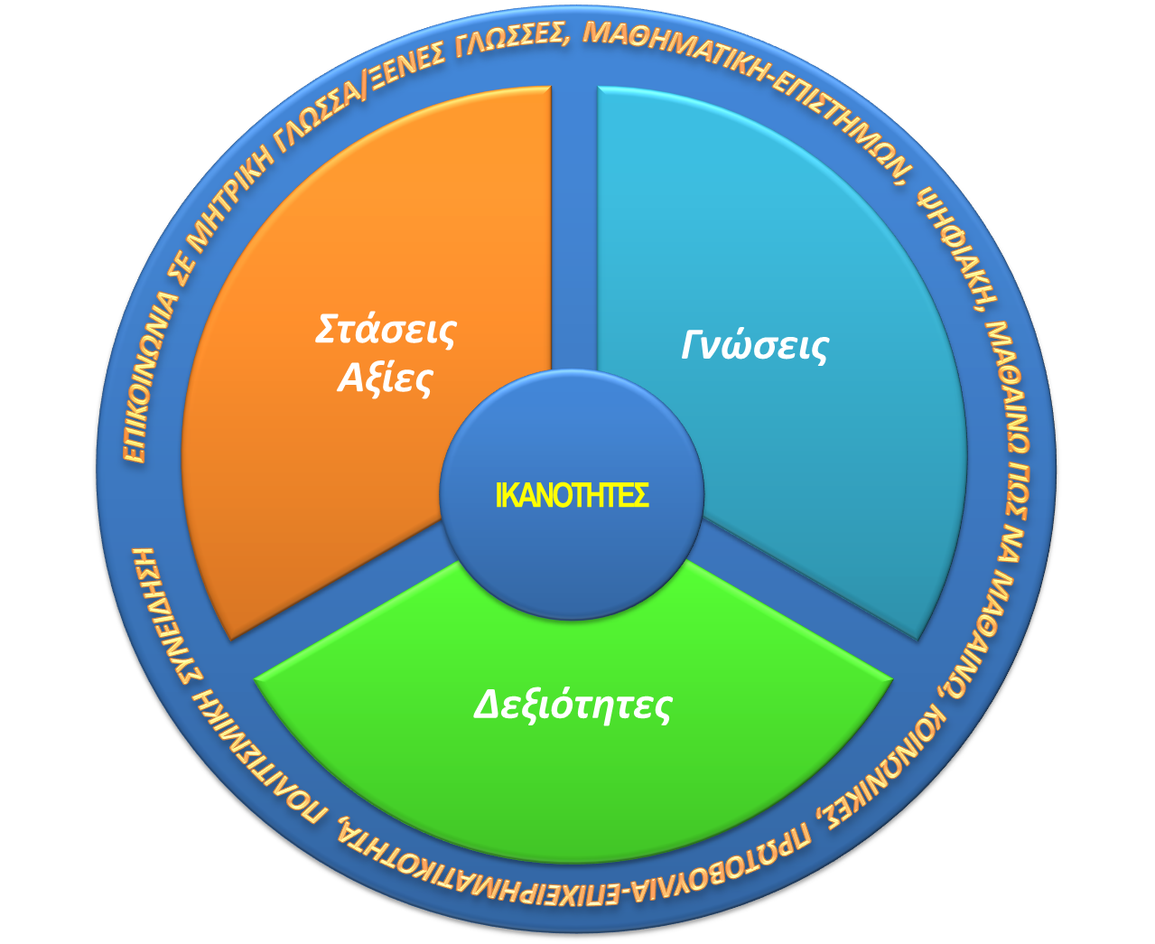

Slide 5
Προδιαγραφές για τους εκπαιδευόμενους του 21^{ου} αι.
(Standards for the 21st-Century Learner)
Τον 21^{ο} αιώνα οι μαθητές πρέπει να έχουν:
Ηθική και κοινωνική διαδικτυακή συμπεριφορά
Ψηφιακές ικανότητες που θα τους βοηθήσουν να είναι ασφαλείς και να αναγνωρίζουν μια "καλή πληροφορία".

Slide 6
National Educational Technology Standards
(έγγραφο προδιαγραφών για την τεχνολογική εκπαίδευση)
Οι μαθητές πρέπει να έχουν τις ψηφιακές ικανότητες που θα τους επιτρέπουν:
να αλληλεπιδρούν,
να συνεργάζονται,
να δημοσιεύουν
να παράγουν γνήσια κείμενα - εργασίες
να είναι υπεύθυνοι
να ερευνούν
να εξετάζουν κριτικά την όποια "πληροφορία" συναντούν.

Slide 7
…περιβάλλον για την ανάπτυξη
των ικανοτήτων - δεξιοτήτων
είναι και τα κοινωνικά δίκτυα

Slide 8
Κοινωνικά Δίκτυα στην υπηρεσία της εκπαίδευσης
Επικοινωνία
Δυνατότητα επικοινωνίας μεταξύ μαθητών και εκπαιδευτικών (σε κάθε δυνατό συνδυασμό), διευκολύνοντας την συζήτηση στην τάξη και την ενημέρωση σχετικά με τους πόρους και τις διασυνδέσεις που σχετίζονται με τα μαθήματα.
Συνεργασία
Συμμετοχή μαθητών σε νέες ομάδες και δημιουργία καναλιών για συνεργατική μάθηση. Οι μαθητές έχουν τη δυνατότητα με εύκολο τρόπο, να ανταλλάξουν ιδέες και πληροφορίες, αλλά και να συνεργάζονται με όποιους έχουν κοινά ενδιαφέροντα.
Διαμοιρασμός
Ανταλλαγή πόρων και υλικού μεταξύ μαθητών και εκπαιδευτικών. Πλήθος οπτικο-ακουστικού υλικού μπορεί να αξιοποιηθεί στην εκπαιδευτική διαδικασία (π.χ. μεταφόρτωση βίντεο – φωτογραφιών ή διασυνδέσεις – σελιδοδείκτες σε ποικιλόμορφες πηγές).

Slide 9
Νέα δεδομένα
Οι νέοι συχνάζουν και ξοδεύουν αρκετό χρόνο στα κοινωνικά δίκτυα
Τα μέσα αυτά αποτελούν ένα ιδανικό αλλά ίσως επικίνδυνο χώρο ανάπτυξης των ικανοτήτων που χρειάζονται οι μαθητές σήμερα…

Slide 10
Ο ρόλος της εκπαίδευσης
Είναι απαραίτητη η ύπαρξη επίσημης
και οργανωμένης προσπάθειας
α ξ ι ο π ο ί η σ η ς των μέσων αυτών
στην ε κ π α ί δ ε υ σ η

Slide 11
Κοινωνική δικτύωση: ενδεικτικές χρήσεις
Αξιοποίηση διαδικτυακών πόρων και οπτικο-ακουστικού υλικού
Διαμοιρασμός διαδικτυακών διευθύνσεων ιστοσελίδων και πηγών
Χρήση συνεργατικών εργαλείων στην εκπαιδευτική διαδικασία
Κάθε μορφής επικοινωνία «1:1» «1:ν», «ν:ν»
Δημιουργία κάθε είδους κοινοτήτων πρακτικής, οποιουδήποτε μεγέθους, ανεξαρτήτου τόπου και χρόνου

Slide 12
Κοινωνική δικτύωση: ενδεικτικά προβλήματα
Απώλεια ιδιωτικότητας μέσω δημοσίευσης προσωπικών δεδομένων
Παρενόχληση (Cyber bulling )
Δημιουργία ψεύτικων profile και κλοπή ταυτότητας
Εφαρμογές που θέτουν σε κίνδυνο τον υπολογιστή και τα δεδομένα του χρήστη (virus).
Συνεχής και αδιάκοπη ενασχόληση που οδηγεί στον εθισμό

Slide 13
Κοινωνικά Δίκτυα:
Ενεργός συμμετοχή,
Παθητική στάση
ή Απουσία;

Slide 14
Κοινωνικά Δίκτυα: Ενεργός συμμετοχή, Παθητική στάση ή Απουσία; 1ο Σεμινάριο - Τετάρτη 4 Απριλίου 2011
Ώρα | Αντικείμενο | Εισηγητές
15:00 | Έναρξη εργασιών σεμιναρίου | Κωνσταντίνος Ι. Δούκας
15:10 | Επικοινωνία και κοινωνικά δίκτυα | Στάθης Χαϊκάλης
15:30 | Τα μέσα κοινωνικής δικτύωσης: Facebook, Twitter, YouTube, EduTube, Slideshare, Linkedin | Ζαφείρης Καραμπάσης
16:00 | Η κοινωνική δικτύωση στα ελληνικά εκπαιδευτικά δρώμενα | Μιχάλης Παρασκευάς
16:30 | Το πληροφοριακό περιεχόμενο Content στα Social Media | Στάθης Χαϊκάλης
17:00 | Δ ι ά λ ε ι μ μ α
17:15 | Κοινωνικά δίκτυα: Γιατί; Έρευνα με στατιστικά στοιχεία της MRB | Δημήτρης Μαύρος
18:00 | Εκπαίδευση και ψηφιακό οικοσύστημα | Πάνελ ερωτήσεων
18:30 | Δημιουργώντας ένα λογαριασμό στο κοινωνικό δίκτυο | Βιωματικό εργαστήριο
19:00 | Λήξη εργασιών σεμιναρίου
Ενημέρωση

Slide 15
Κοινωνικά Δίκτυα: Ενεργός συμμετοχή, Παθητική στάση ή Απουσία; 2ο Σεμινάριο - Δευτέρα 23 Μαΐου 2011
Ώρα | Αντικείμενο | Εισηγητές
14:30 | Διαχείριση και επιμέλεια περιεχομένου (Content management, Content Curation) | ΣΧ, ΚΤ, ΟΤ, ΓΔ
15:15 | Blog: Γιατί, με ποια μεθοδολογία και τι περιεχόμενο… | ΣΧ, ΖΚ, ΒΟ
16:00 | Δ ι ά λ ε ι μ μ α
16:15 | Facebook: Γιατί και πώς στην εκπαίδευση… | ΣΧ, ΖΚ, ΒΜ
17:00 | Twitter: Ένα μέσο για σύντομη και άμεση ενημέρωση και επικοινωνία. | ΣΧ, ΓΚ, ΖΚ
18:00 | Σ υ μ π ε ρ ά σ μ α τ α | ΣΧ, ΚΔ
Hands on

Slide 16
Facebook
Media sharing
Ανοιχτό
Curation tools
twitter
Blogs -- Wikies
Sites
Κλειστό
Παράδοση
Καινοτομία

Slide 17
Κοινωνικά Δίκτυα:
Ενεργός συμμετοχή,
Παθητική στάση
ή Απουσία;

Slide 18
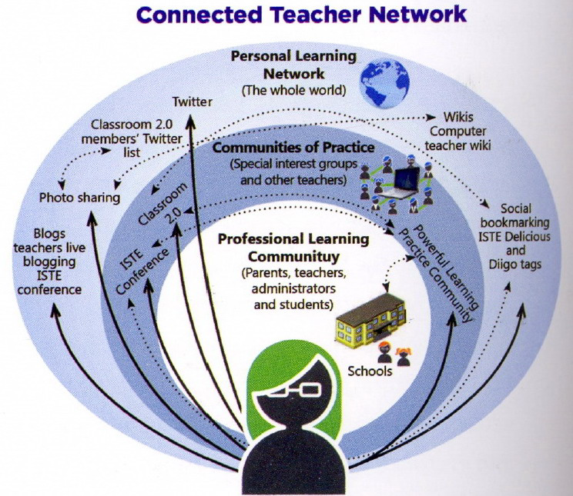

Slide 19
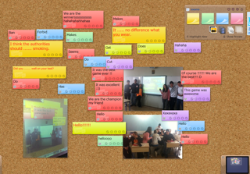
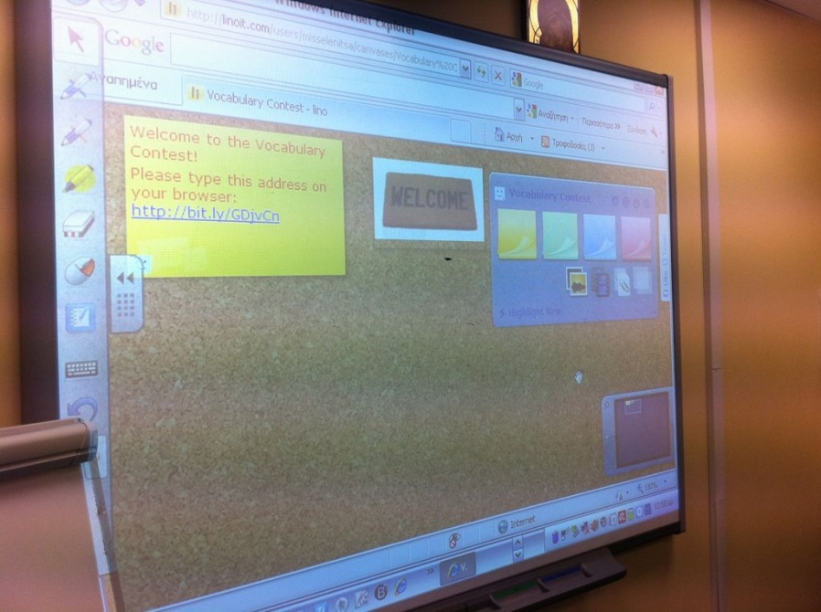
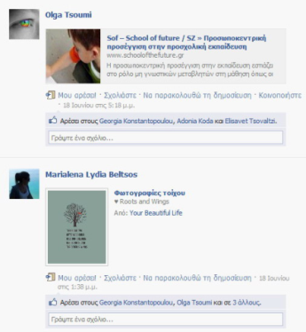
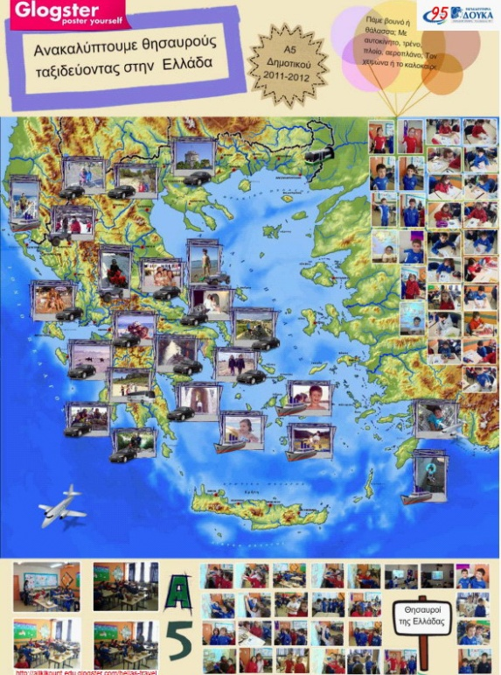
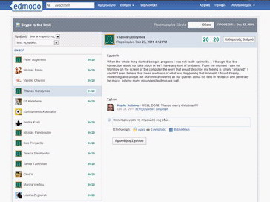
Κοινωνικά δίκτυα στην υπηρεσία των εκπαιδευτικών

Slide 20
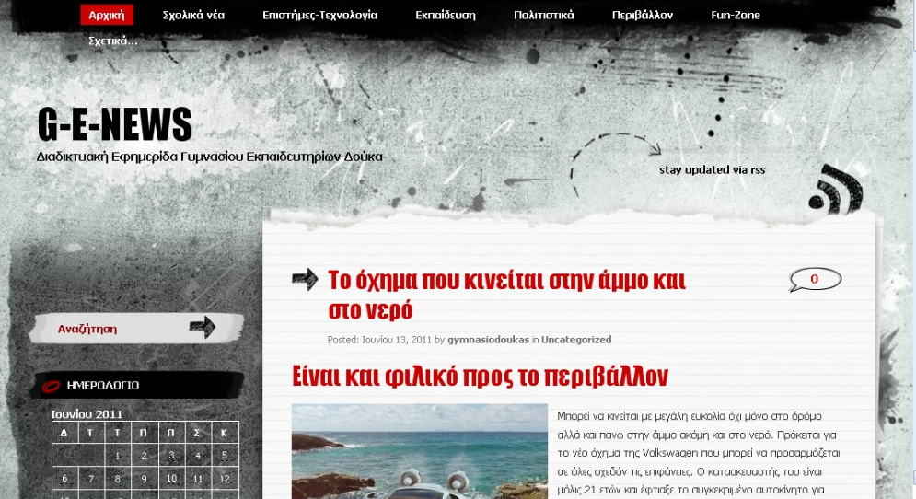
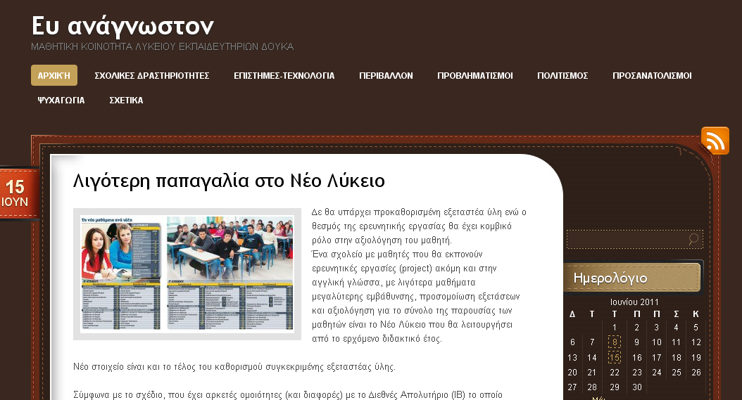
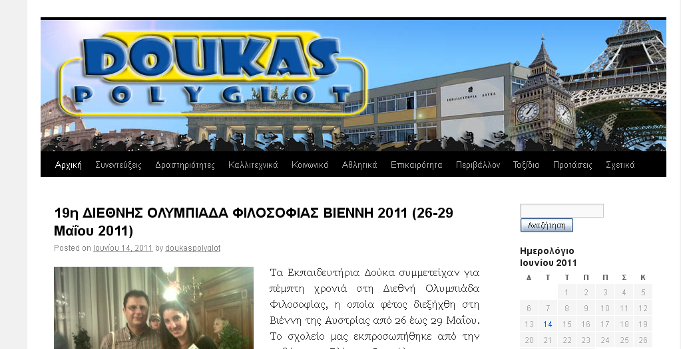
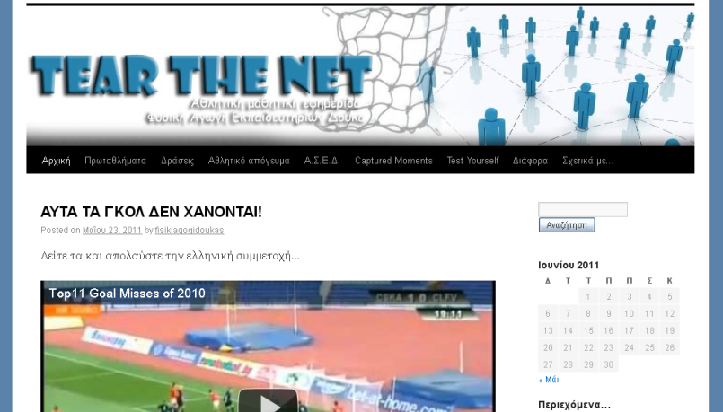
Blogs στην υπηρεσία των μαθητών (Διαδικτυακές σχολικές εφημερίδες)
gymnasiodoukas.wordpress.com
lykeiodoukas.wordpress.com
doukaspolyglot.wordpress.com
Πρωτοβουλία
Συνεργασία
Δημιουργικότητα
Αναζήτηση πληροφοριών
Επιλογή και οργάνωση υλικού
Ανάπτυξη διαδικασιών
Δημιουργία και τήρηση Κώδικα Δεοντολογίας
Δεξιότητες διαχείρισης «εργαλείων» Web 2.0

Slide 21
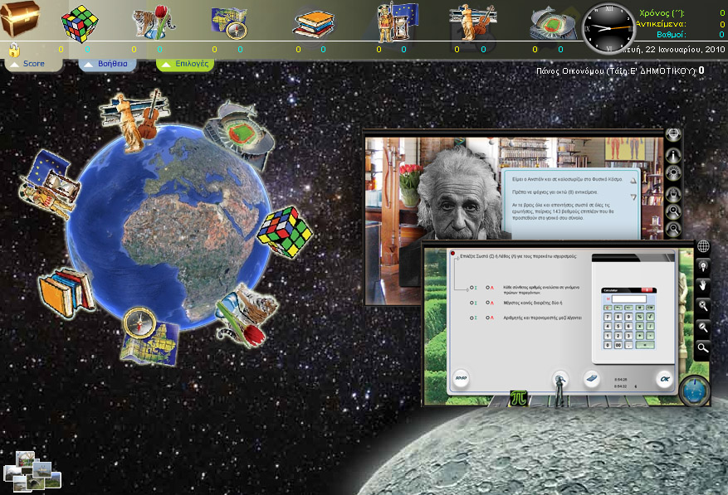
Διευρύναμε Πανελλήνιο διαγωνισμό μέσω διαδικτύου «ΛΥΣΙΑΣ» …
www.lysias.gr

Slide 22
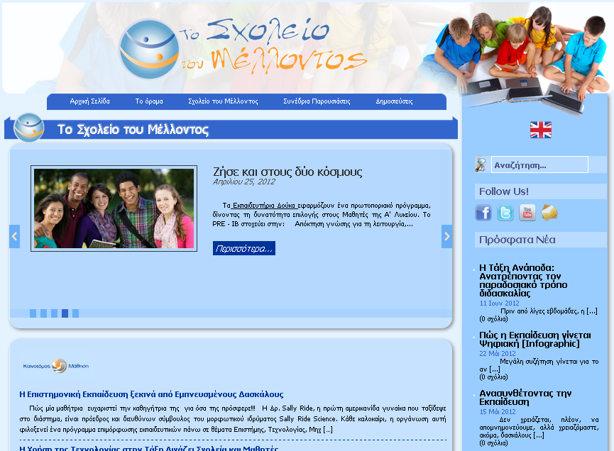
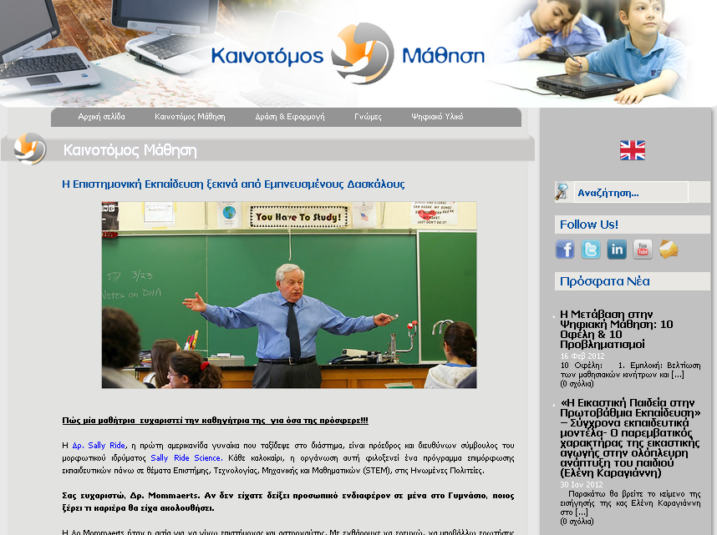
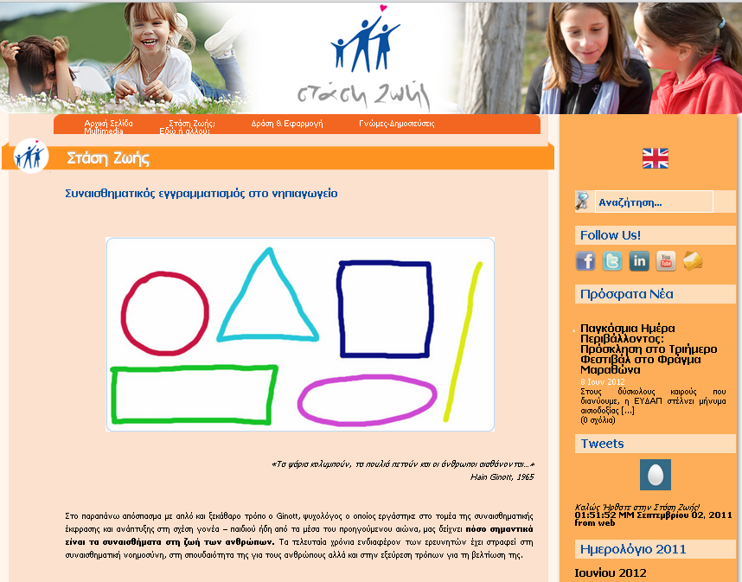
Δημιουργήσαμε εστιασμένα blogs διαλόγου για καινοτόμες πρακτικές…
www.schoolofthefuture.gr

Slide 23
Τα social media του σχολείου μας…
wikis
ellinikeslekseis.wikispaces.com
seminardoukas.wikispaces.com
sites
www.doukas.gr
blogs
www.schoolofthefuture.gr (www.sof.gr)
gymnasiodoukas.wordpress.com
slides
www.slideshare.net/TheSoFGr
videos
www.youtube.com/user/DoukaSchool …/Gymnasio
twitter
twitter.com/future_school
facebook
www.facebook.com/DoukaSchool
www.facebook.com/SofGR
lykeiodoukas.wordpress.com …/erevnitikesergasies
www.youtube.com/user/TheSoFGR …/Tech
www.vimeo.com/user7627267 …/EcoTrip
www.facebook.com/groups/246992215315958
sites.google.com/site/sofwiki
www.slideshare.net/doukasteam
www.ased.gr
www.daiscenter.gr

Slide 24
Χτίζοντας Παιδεία Κοινωνικών Δικτύων
σε έναν Εκπαιδευτικό Οργανισμό

